Slide 1
Консультация для родителей
«Скоро в школу!»
Подготовила: Корягина А.Л. воспитатель подготовительной группы №1 «Ромашка» ГБДОУ д/с №43 Фрунзенского района СПб. 2017г.

Slide 2
Цель: Обогатить воспитательный опыт родителей и повысить эффект семейной социализации дошкольников в преддверии школы;
Активизировать чувства, переживания и действия родителей в связи с предстоящей школьной жизнью детей.

Slide 3
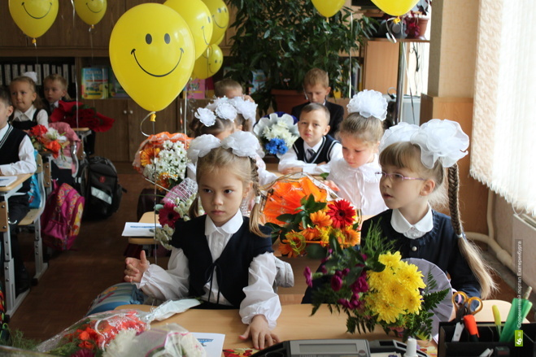
Вот и заканчивается последний год пребывания детей в детском саду.
Скоро перед детьми распахнёт двери школа, и начнётся новый период в их жизни. Они станут первоклассниками.

Slide 4
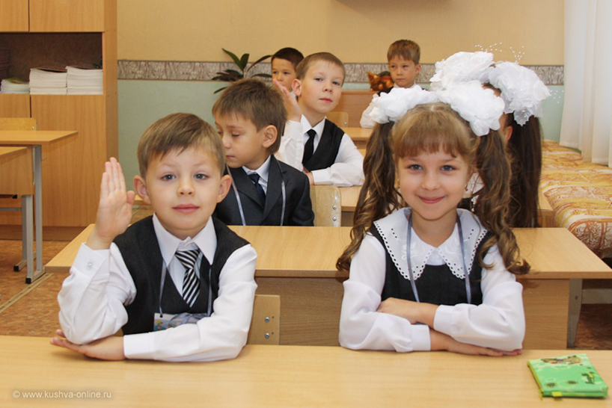
Успех ребёнка в школе зависит от:
Психологической готовности.
Развития произвольных когнитивных процессов: мышления, памяти, внимания.
Развития речи и фонематического слуха.

Slide 5
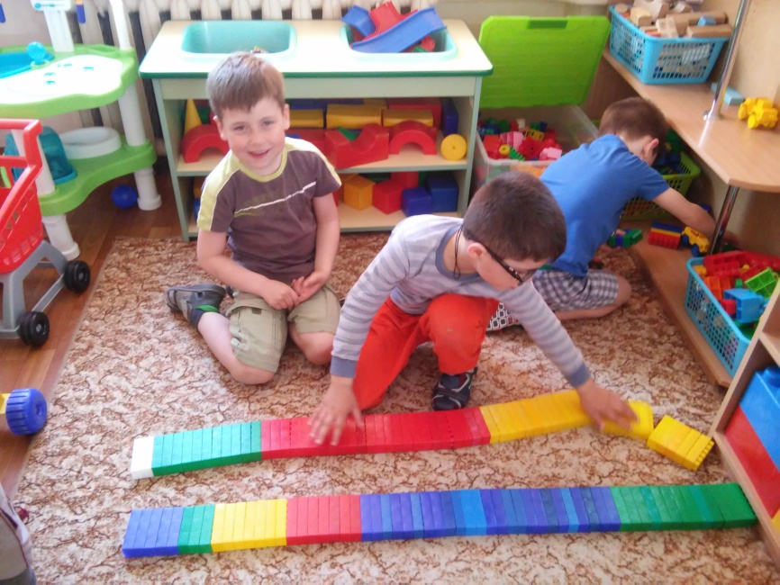
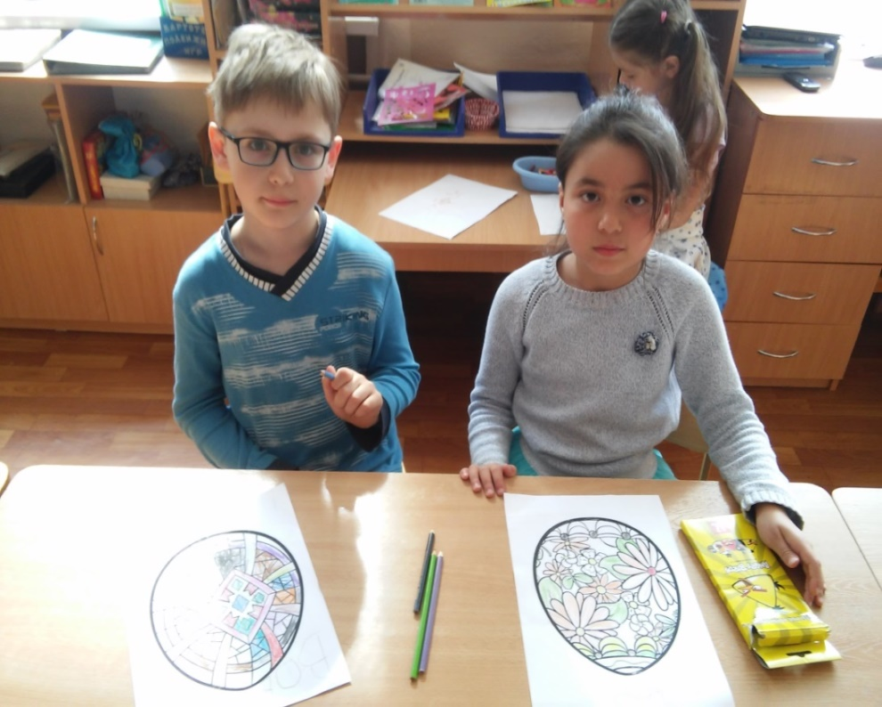
Что важно сделать перед школой.
1. Развивать мелкую моторику руки.
Рисовать, штриховать, раскрашивать небольшие поверхности, нанизывать бусинки, пуговицы, лепить, определять вслепую формы предметов, играть с мелкими предметами (мозаика),конструировать.

Slide 6
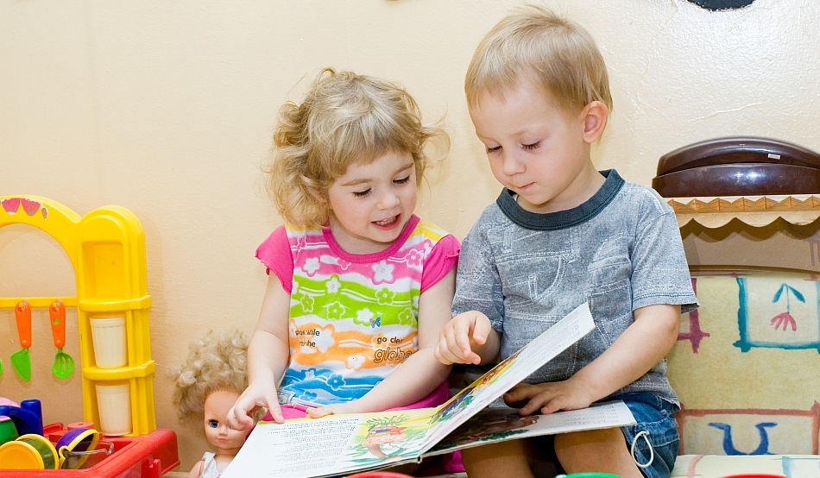
2. Сформировать интерес к чтению.
Чтение должно стать неотъемлемой частью жизни каждого ребёнка. Речевое развитие детей 6-7 летнего возраста предполагает наличие словарного запаса в 3,5-7 тысяч слов, умение правильно произносить звуки, способность к простейшему звуковому анализу слов.

Slide 7
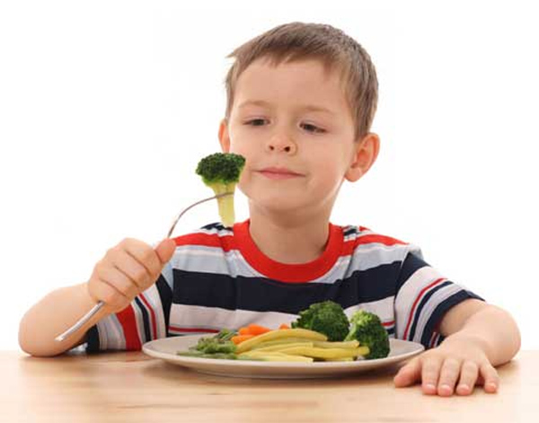
3. Приучить соблюдать режим дня.
Необходимо организовать:
• сбалансированное питание;
• полноценный сон;
• регулярные прогулки;

Slide 8
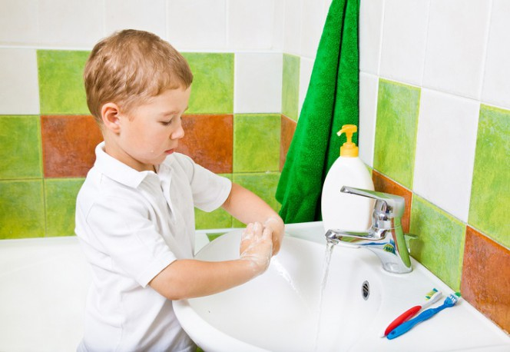
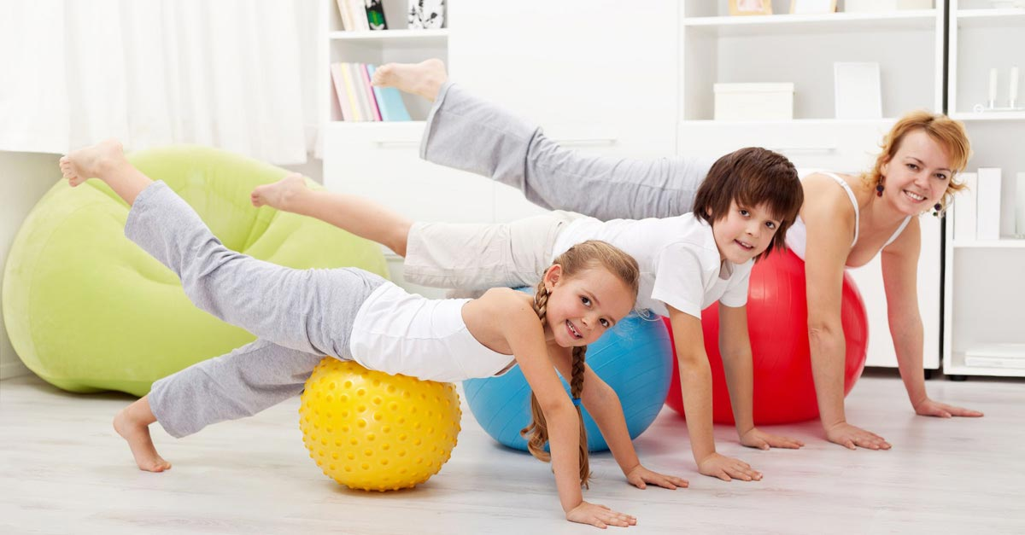
4. Сформировать навыки самообслуживания, самостоятельности.
Соблюдать правила личной гигиены (чистить зубы, умываться, чистить обувь, одежду и т.д.).
Выполнять утреннюю гимнастику.
Проводить элементарную гигиеническую обработку продуктов (помыть яблоко, апельсин).
Самостоятельно одеваться, быть опрятным.
Содержать свои игрушки и вещи в порядке.
Самостоятельно занимать себя интересным делом.

Slide 9
5. Научить соблюдать правила поведения
(в общественных местах, на природе, в транспорте и т.д)

Slide 10
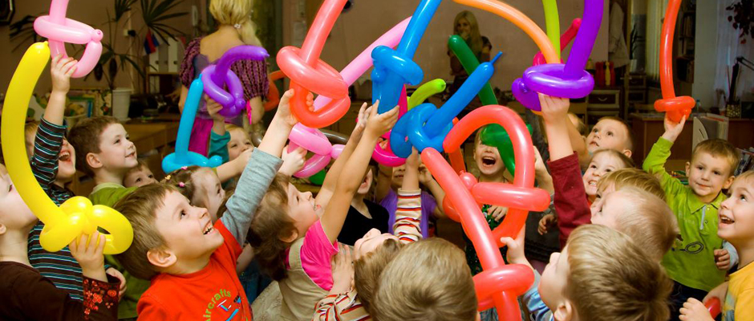
На этапе подготовки к школе:
• избегайте чрезмерных требований к ребенку;
• предоставляйте право на ошибку;
• не думайте за ребёнка;
• не перегружайте ребёнка;
• не пропустите первые трудности и обратитесь к узким специалистам (логопед, психолог, физиолог, дефектолог, педиатр);
• устраивайте ребенку маленькие праздники

Slide 11
Итак, ваш ребёнок готов к школе, если он:
1) нормально физически развит;
2) желает учиться, узнавать что-то новое;
3) может управлять своим поведением;
4) владеет приемами умственной деятельности;
5) проявляет самостоятельность;
6) умеет общаться со сверстниками, вести себя в коллективе;
7) умеет ориентироваться в пространстве.

Slide 12
Пожелание родителям! Чтоб малыша своего воспитать, Помочь ему крепко на ноги встать Нужно быть рядом всегда и во всём: Вечером, утром, ночью и днём. Родителям всем я хочу пожелать Детям всегда во всём помогать. С вечера в школу его соберите, Доброе слово при этом скажите. Умные книжки с ним почитайте, А в выходные почаще гуляйте. Спортом надо с ним заниматься, Учить побеждать, учить не бояться. Смелым и сильным малыш пусть растёт, Тогда маму с папой не подведёт. Всё же собрания все посещайте, Если есть время, то помогайте. А главное - без сомненья - Желаю я вам терпенья!
Счастливого пути по дорогам знаний!

Slide 13
Учение – это нелегкий и ответственный труд. Поступление в школу существенно меняет жизнь ребенка, но не должно лишать его многообразия, радости, игры. У первоклассника должно оставаться достаточно времени для игр.
Спасибо за внимание!

